Slide 1
含氧感知器劣化預警
報告學生 : 羅俊奕

Slide 2
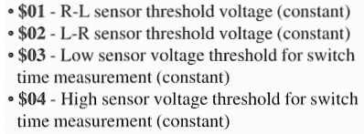
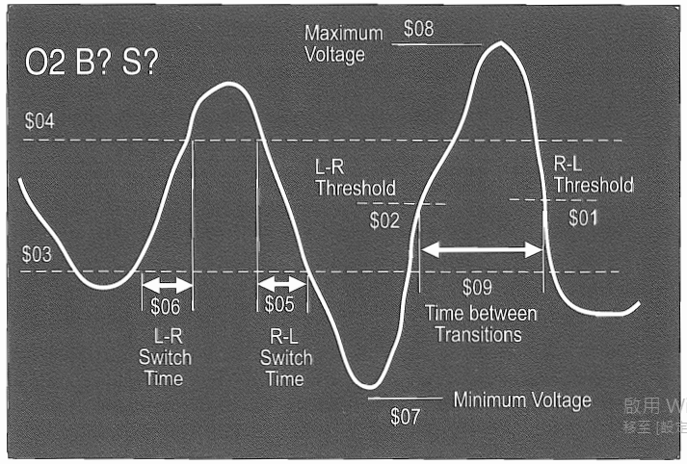
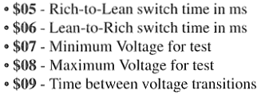
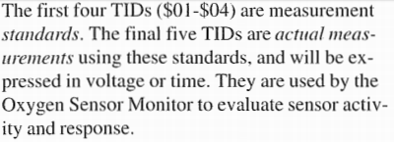
Service 05 TID 01~04

Slide 3
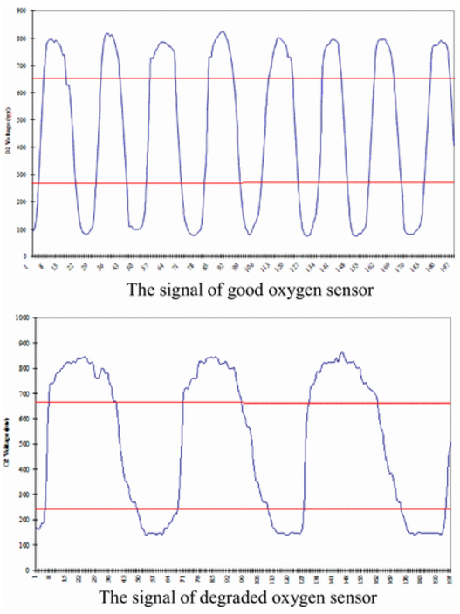
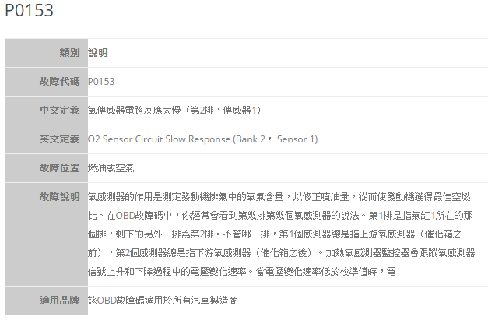
含氧感知器劣化
利用TID 09 可以看我們的週期頻率
當TID 09 所得出數據 * 2 > 100ms

Slide 4
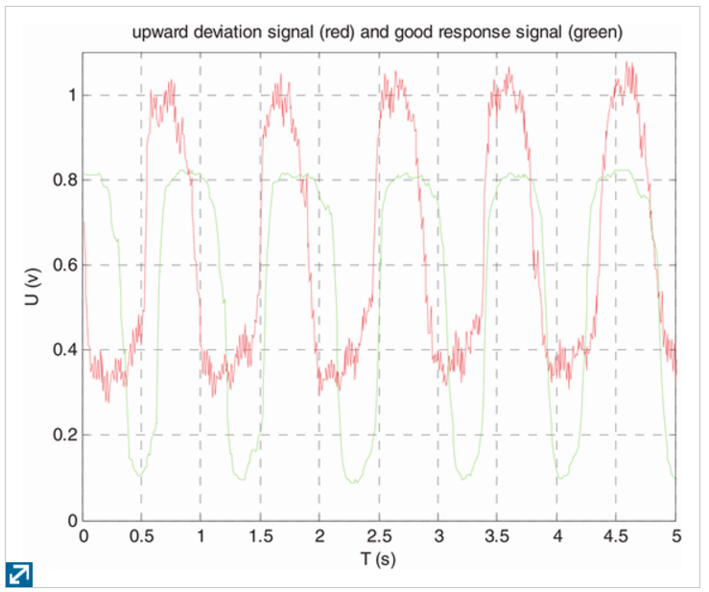
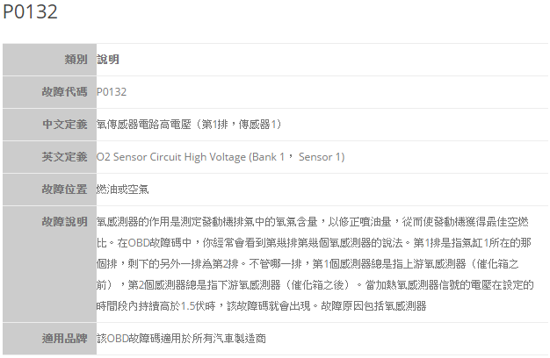
含氧感知器劣化 續.
向上偏移
可用TID07 08 來看最大最小值
當最大值加最小值除以二超過0.6以上可以視為向上偏移

Slide 5
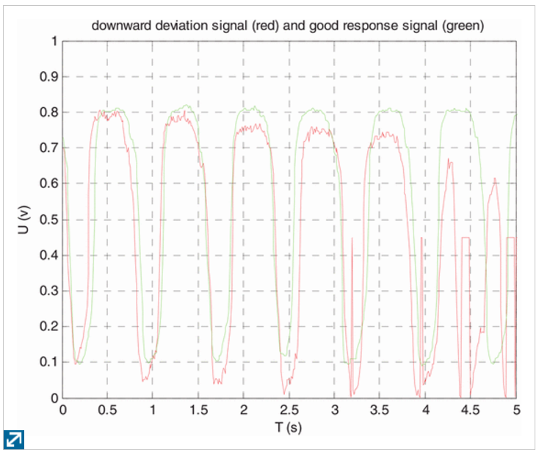
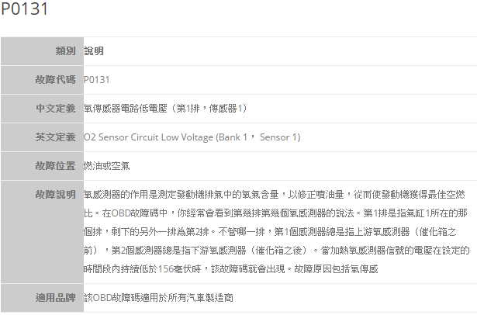
含氧感知器劣化 續.
向下偏移
可用TID07 08 來看最大最小值
當最大值加最小值除以二超過0.3以下可以視為向下偏移

Slide 6
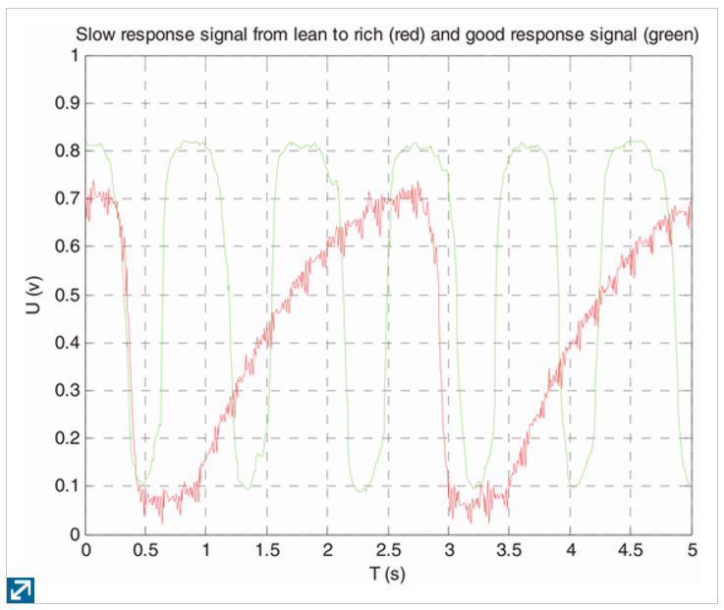
含氧感知器劣化 續.
Lean to rich的轉換時間過長
可以使用TID 06來得知
此圖的lean to rich的轉換時間約為750ms

Slide 7
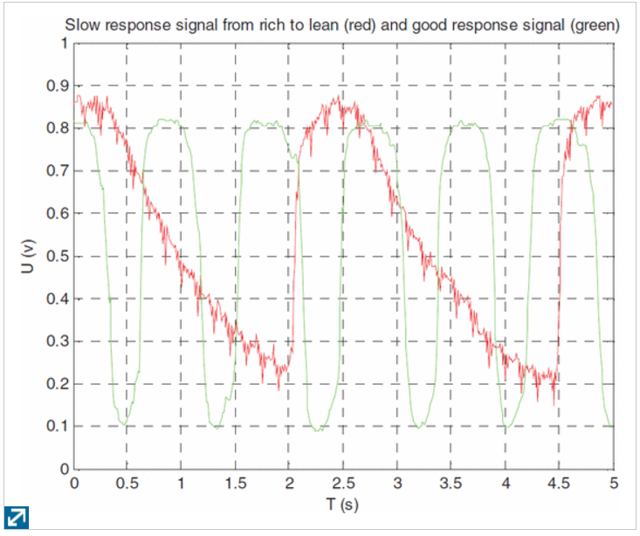
含氧感知器劣化 續.
Rich to lean的轉換時間過長
可以使用TID 06來得知
此圖的rich to lean的轉換時間約為750ms

Slide 8
含氧感知器劣化 結論
燃油消耗增加，油門會有時沒力、有時暴衝。
含氧感知器損毀會造成觸媒轉化器損壞。
含氧感知器電壓過高，會造成NOx上升，排氣檢查不及格。
含氧感知器電壓過低，會造成HC、CO兩種氣體上升，排氣檢查不及格。

Slide 9
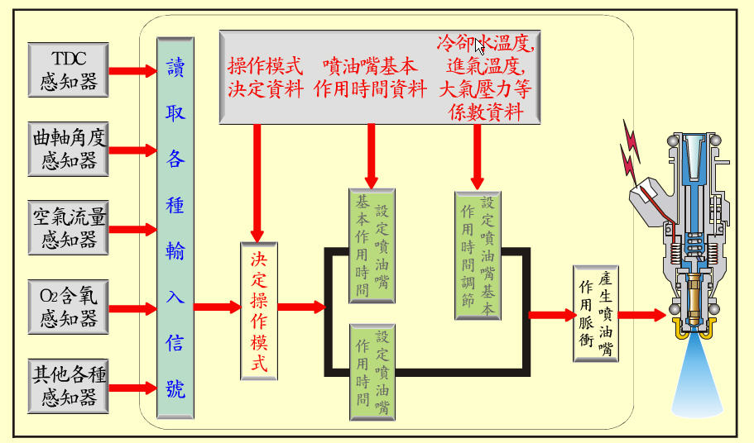
含氧感知器在供油系統裡的角色
傳統式節氣門是，油門踩多深，電腦就噴多少油。
優點 : 就是起步或加速較為靈敏。
缺點 : 油耗完全取決你的油門深度。
現在使用電子式節氣門，除了節氣門的開度，還會計算引擎的轉速來供油。

